Slide 1
МУНИЦИПАЛЬНОЕ БЮДЖЕТНОЕ ДОШКОЛЬНОЕ ОБРАЗОВАТЕЛЬНОЕ УЧРЕЖДЕНИЕ «ДЕТСКИЙ САД ОБЩЕРАЗВИВАЮЩЕГО ВИДА № 26 С ПРИОРИТЕТНЫМ ОСУЩЕСТВЛЕНИЕМ ДЕЯТЕЛЬНОСТИ ПО ХУДОЖЕСТВЕННО-ЭСТЕТИЧЕСКОМУ РАЗВИТИЮ ДЕТЕЙ»
Заседание муниципальной базовой площадки
МБДОУ «Детский сад № 26»
Тема: «Естественнонаучная грамотность - направление для воспитания маленьких гениев»

Slide 2
План работы муниципальной базовой площадки МБДОУ «Детский сад № 26»
на 2022– 2023 учебный год
№ п/п | Мероприятие | Дата проведения | Результаты
1 | Разработка и реализация межмуниципального экологического проекта с использованием технологии ПОСТКРОССИНГ | Октябрь - июнь | Объединение педагогов и воспитанников дошкольных организаций Красноярского края вокруг темы экологии, как одной из составляющих естественнонаучной грамотности посредством почтовой переписки, а также с использованием цифровых технологий, обмен методическими разработками для работы с воспитанниками.
2 | Семинар «Технологии, способствующие формированию предпосылок естественнонаучной грамотности у детей дошкольного возраста» | 20.10.2022г 13.00 | Повышение компетентности педагогов в области образовательных технологий, способствующих формированию предпосылок естественнонаучной грамотности у дошкольников.
3 | Фестиваль «Среда, способствующая формированию предпосылок естественнонаучной грамотности у детей дошкольного возраста» | Февраль 2023 г | Обмен практическим опытом организации предметно-развивающей среды в группе, способствующей формированию предпосылок естественнонаучной грамотности
4 | Городской конкурс детских исследовательских проектов «Я - исследователь» | Апрель 2023г | Поддержка исследовательских способностей детей дошкольного возраста путем организации конкурсного движения.

Slide 3
Основные компетенции (способности) обучающихся в области естественнонаучной грамотности • Научно объяснять феномены • Применять методы естественнонаучного исследования • Интерпретировать данные и использовать их для выводов Индикаторы: - Самостоятельно устанавливает причинно-следственные связи и отношения между системами объектов и явлений с применением различных средств; - Объясняет роль воздействия (взаимодействия) человека на объекты или явления, используя научные знания; - Добывает информацию различными способами; - Делает умозаключения на основе данных из разных источников информации; - Ставит цель; - Самостоятельно планирует свои действия; - Самостоятельно действует в соответствии с предлагаемым алгоритмом, составляет собственный алгоритм; - При обнаружении несоответствия полученных результатов и цели, корректирует свою деятельность; - Самостоятельно составляет модели и использует их в исследовательской деятельности; - Владеет способами работы с данными (схемами, символами, знаками, таблицами) естественнонаучных явлений; - Адекватно оценивает результаты своей деятельности, презентует их.

Slide 4
Технология
Термин «технология» в переводе с греческого означает «наука об искусстве» tесhnе – «искусство», «мастерство»; lоgоs – «слово», «учение».
Педагогическая технология — это упорядоченная совокупность действий, операций и процедур, инструментально обеспечивающих достижение прогнозируемого результата в изменяющихся условиях образовательного процесса (В.А.Сластенин)
Педагогическая технология – совокупность методов, приемов обучения, гарантировано приводящих к заданному результату.
(В.В. Юдин)

Slide 5
Технологии, способствующие формированию предпосылок естественнонаучной грамотности у детей дошкольного возраста
МБДОУ №37 | Формирование предпосылок естественнонаучной грамотности у детей дошкольного возраста через проектную деятельность
МБДОУ «Детский сад №27» | Деятельность по экспериментированию в ДОО: проект «Лаборатория «Хочу всё знать!»
МБДОУ «Д/с №25» | «Использование мыслительных карт в проектной деятельности с детьми дошкольного возраста»
МБДОУ «Детский сад № 26» | «Scrum-технология как вариант организации детских исследовательских проектов»
МБДОУ «Детский сад № 26» | «Технология проектирования для формирования предпосылок естественнонаучной грамотности у детей старшего дошкольного возраста»
МБДОУ «Д/ сад № 48» | Формирование предпосылок естественнонаучной грамотности у детей старшего дошкольного возраста посредством квест технологии.
МБДОУ «Детский сад № 46» | «Технология развития критического мышления как средство формировании предпосылок естественнонаучной грамотности у детей дошкольного возраста»
МБДОУ «Д\с КВ № 24» | «Использование интеллект-карт при формировании естественнонаучной грамотности у дошкольников»
МБДОУ «Д\с КВ № 24» | «Технология ТРИЗ как средство развития предпосылок естественнонаучной грамотности у детей старшего дошкольного возраста»
МБДОУ «Детский сад №34» | Формирование предпосылок естественнонаучной грамотности у детей младшего дошкольного возраста посредством исследовательской деятельности с элементами ТРИЗ технологии
МБДОУ «Детский сад № 26» | «Технология автодидактика для формирования предпосылок естественнонаучной грамотности у детей старшего дошкольного возраста»

Slide 6
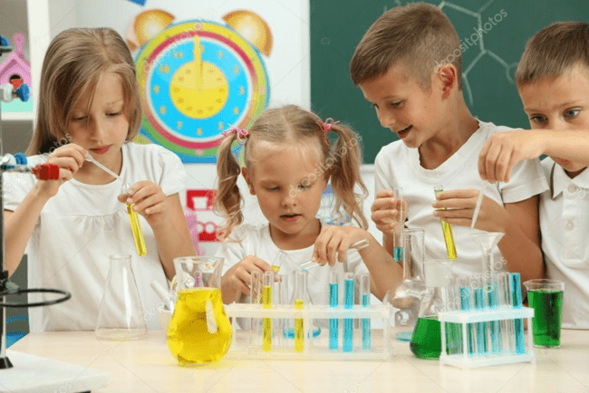
«Технология проектирования для формирования предпосылок естественнонаучной грамотности у детей старшего дошкольного возраста»
Проектная деятельность доступна детям дошкольного возраста с 5-и летнего возраста
Для детей характерны 3 типологии проектов:
- исследовательский
- творческий
- нормативный

Slide 7
Исследовательский тип проектной деятельности
1 этап: Формулировка задачи
Создание ситуации, в ходе которой ребенок приходит к формулировке исследовательского вопроса о том, почему существует то или иное явление и как оно объясняется с точки зрения современного знания.
Здесь 3 стратегии поведения педагога:
- создание проблемной ситуации для всех детей – 1 исследовательский вопрос на всю группу. Все дети ищут ответ на этот вопрос.
- наблюдение за детьми и выявление сфер интересов каждого. Проблемная ситуация создается под каждого ребенка.
привлечение родителей, которые помогут ребенку сформулировать исследовательский вопрос.
Этот этап заканчивается, когда у ребенка появляется вопрос.

Slide 8
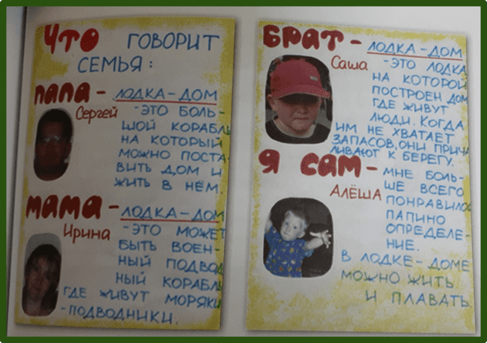
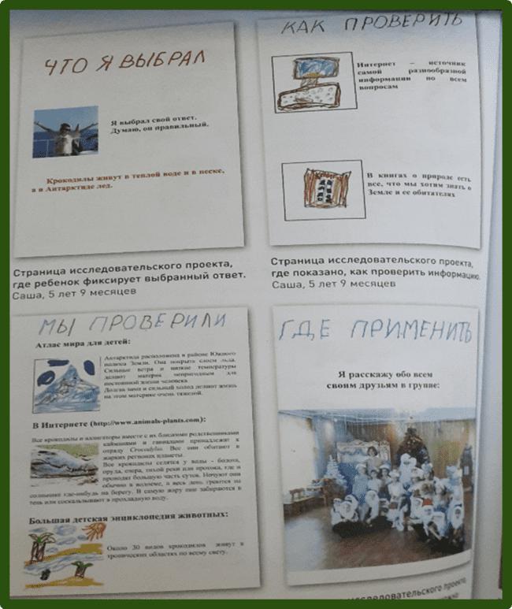
2 этап: Реализация проекта
Ребенок начинает работать над проектом (отвечает на поставленный вопрос) и создает проектную документацию (родители помогают, но организатор-ребенок). Дети помладше могут опросить родителей и других взрослых, старшие – вместе с родителями ищут информацию в энциклопедии, интернете и т.д. Оформляется альбом:
1 страница Формулировка вопроса
Ребенок пишет или срисовывает вопрос. Украшает титульный лист.
2 страница Проведение опроса
Ребенок проводит опрос своего окружения (2-3 чел), те ответы, которые он получает-зарисовывает (подписываются ответы-рисунки, кто их дал).
3 страница Выбор ответа
Выбор наиболее правильного ответа с точки зрения ребенка (рисует или клеит тот самый ответ)

Slide 9
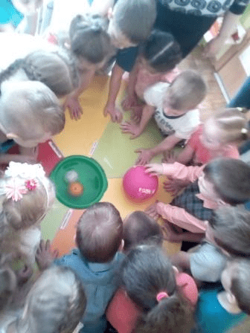
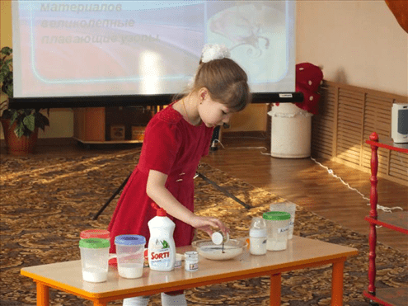
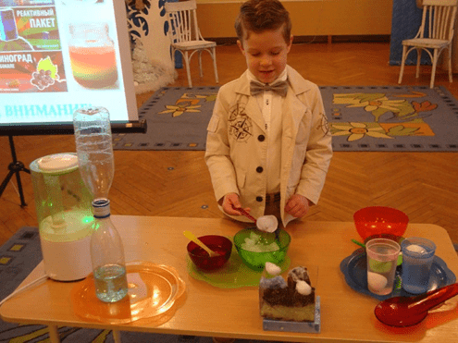
4 страница Способы проверки
Посвящена возможным способам проверки правильного ответа, предложенного ребенком (рисует способ получения информации, которым пользовался).
5 страница Результаты проверки
Изображается результат проверки правильности ответа (удалось ли произвести проверку и на сколько был удачно выбран способ).
6 страница Где можно применить этот проект
Ребенок может рассказать детям в группе, организовать игру. Сфера применения проекта зависит от содержания проекта.
Для детей старшей группы используют листы формата А-3, в подготовительной группе А-4.

Slide 10
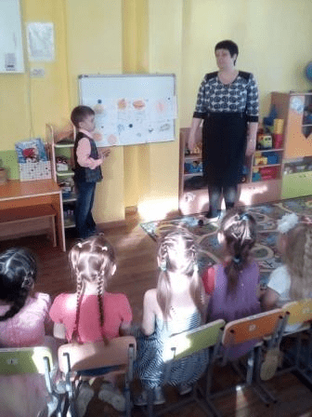
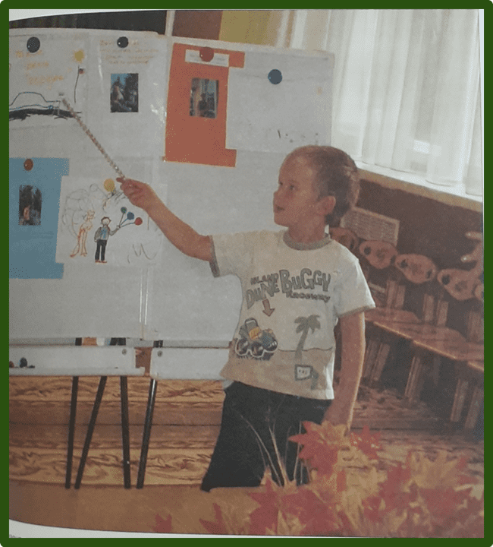
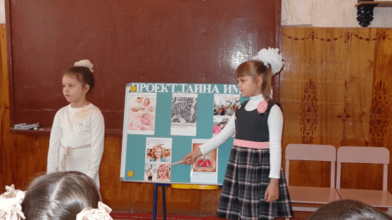
3 этап: Презентация проекта.
Развешиваются 6 листов проекта в один ряд, чтобы ребенок мог переходить от одного к другому. Обговорить с ребенком последовательность рассказа, логику выступления. Желательно присутствие родителей, которые помогут ребенку рассказать о проделанной работе.

Slide 11
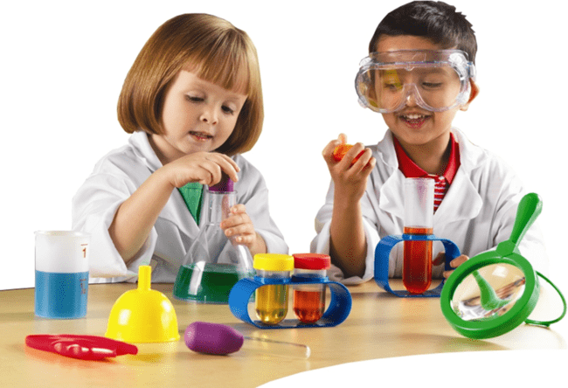
4 этап: Выставка проектов
Организуется выставка детских проектов (если их несколько). Педагог продумывает игры, загадки, упражнения по материалам этих проектов для закрепления и систематизации знаний, полученных в ходе работы над проектом. Затем листы переплетаются, помещаются в библиотеку группы ДОО и находятся в свободном доступе.

